Slide 1
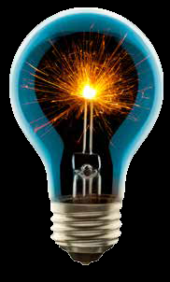
Objektne rečenice SAZNAJMO KAKO SU ZNANSTVENICI MIJENJALI SVIJET

Slide 2
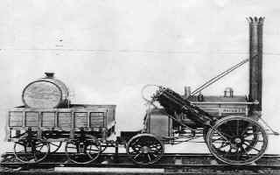
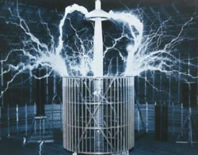
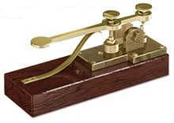
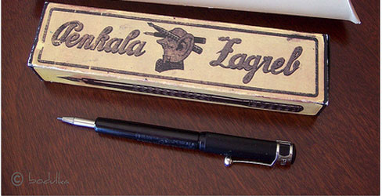
Pročitaj.
George Stephenson konstruirao je prvu lokomotivu koja je jurila brzinom od 40 km/h.
Nikola Tesla otkrio je višefaznu struju i transformator.
Samuel Morse izumio je telegraf i posebnu abecedu koju su nazvali Morseova abeceda.
Slavoljub Penkala izumio je mehaničku olovku i nalivpero.

Slide 3
Promotri rečenice.
Sad znam neke činjenice.
1 PREDIKAT
JEDNOSTAVNA REČENICA
Sad znam da je znanost promijenila svijet.
2 PREDIKATA
SLOŽENA REČENICA
1. surečenica
2. surečenica
Odredi predikate u rečenicama.
Od koliko se surečenica sastoji složena rečenica?
Kakve su rečenice po sastavu?

Slide 4
Izricanje objekta
Sad znam da je znanost promijenila svijet.
da
1. surečenica
GLAVNA
2. surečenica
ZAVISNA
veznik
Odredi glavnu i zavisnu surečenicu u ovoj zavisnosloženoj rečenici.
Koja ih riječ povezuje?

Slide 5
Izricanje objekta
OBJEKT
P
Sad znam neke činjenice.
Što znam?
P P
Sad znam da je znanost promijenila svijet.
Što znam?
GLAVNA
SUREČENICA
ZAVISNA OBJEKTNA
SUREČENICA
Zavisnosloženu rečenicu u kojoj je zavisna surečenica uvrštena na mjesto objekta glavne surečenice nazivamo objektna rečenica.
Na koje pitanje odgovaraju deblje otisnute riječi u rečenicama?
Koja predikatna dopuna odgovara na pitanje Koga? Što?

Slide 6
Vezničke riječi u objektnim rečenicama
Znamo da je Morseova abeceda spasila mnoge živote.
Suvremenici su se pitali što lokomotivi daje toliku snagu.
Tesla je tvrdio kako sposobnost vizualizacije ima odmalena.
Dugo je tražio gdje će sagraditi svoj laboratorij.
veznik
odnosna zamjenica
prilog
prilog
Vezničke su riječi u objektnim rečenicama veznik da, odnosne zamjenice (tko, što, koji, čiji…) i prilozi (kako, gdje, kad, zašto…).
Što su po vrsti vezničke riječi u ovim rečenicama?

Slide 7
Pisanje zareza
Promotri rečenice.
Kako ćemo živjeti, znaju znanstvenici.
Svaki znanstvenik želi da njegov izum bude koristan ljudima, da njime stvori bolju budućnost, da njime promijeni svijet.
inverzija
nabrajanje zavisnih surečenica
Objektnu surečenicu odjeljujemo zarezom kad je u inverziji ili ako se nabraja više zavisnih surečenica.
Kad pišemo zarez u objektnim rečenicama?

Slide 8
Preoblika upravnoga govora u neupravni
Preoblikom upravnoga govora u neupravni nastaje objektna rečenica.
Kod preoblike upravnoga govora u neupravni pazi na glagolsko lice:
– Sad mogu dokazati nasljeđivanje osobina. 1.o./l. (upravni govor)
… sad može dokazati nasljeđivanje osobina. 3. o./l. (neupravni govor)
Koja vrsta zavisnosložene rečenice nastaje preoblikom upravnoga govora?

Slide 9
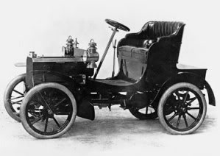
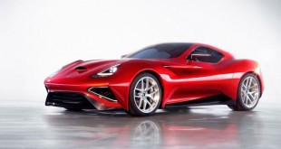
Razlikovanje subjektne i objektne rečenice
Zna se da je znanost promijenila svijet.
Znam da je znanost promijenila svijet.
Tko/što se zna?
SUBJEKTNA REČENICA
(Tko? Što? – pitanja za N)
Koga/što znam?
OBJEKTNA REČENICA
(Koga? Što? – pitanja za A)
Kako prepoznajemo subjektnu, a kako objektnu rečenicu?
Na koja pitanja odgovaraju podcrtane zavisne surečenice?

Slide 10
Ponovimo
1. Što je objektna rečenica?
Objektna rečenica je zavisnosložena rečenica u kojoj je zavisna surečenica uvrštena na mjesto objekta glavne surečenice.
2. Na koja pitanja odgovara zavisna objektna surečenica?
Zavisna objektna surečenica odgovara na pitanja za akuzativ (Koga? Što?).
3. Koja rečenica nastaje preoblikom upravnoga govora u neupravni?
Objektna rečenica.

Slide 11
Vježba
1. Podcrtaj objekte u rečenicama i odredi jesu li izravni ili neizravni.
• Vrsni znanstvenici posvećuju svoj život znanosti.
• Nalaze uzročnike bolesti i pružaju nadu oboljelima.
• Mijenjaju svijet i čine ga boljim.
• Svjesni smo važnosti znanosti.
• Ideje znanstvenika mijenjaju naš život.
O. I.
O. N.
O. I.
O. I.
O. N.
O. I.
O. I.
O. N.
O. I.

Slide 12
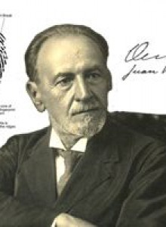
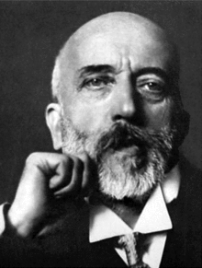
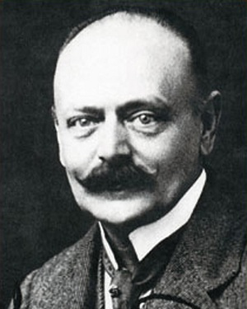
Vježba
2. Podcrtaj zavisne objektne surečenice u sljedećim primjerima.
Otkrio sam daktiloskopiju. Time sam omogućio
da se identitet osobe u istragama može odrediti prema otiscima prstiju.
Ivan Vučetić
Prvi sam u svijetu ustanovio da je Zemlja slojevita.
Otkrio sam da je uzrok potresa pomicanje velikih ploča.
Andrija Mohorovičić
Svi znaju da sam izumio mehaničku olovku. Ali malo ljudi zna da sam konstruirao i prvi hrvatski zrakoplov.
Slavoljub Penkala

Slide 13
Vježba
3. Podcrtane objekte i objektne skupove preoblikuj u zavisne
objektne surečenice.
• Sa zanimanjem pratimo izlaganje znanstvenika.
Sa zanimanjem pratimo što izlažu znanstvenici.
• Svakoga dana možemo vidjeti napredak znanosti.
Svakoga dana možemo vidjeti kako znanost napreduje.
• Ljudi su shvatili moć ljudskog uma.
Ljudi su shvatili koliko je moćan ljudski um.
• Bez napretka znanosti ne možemo postići bolje životne uvjete.
Bez napretka znanosti ne možemo postići da živimo bolje.

Slide 14
Vježba
4. Preoblikuj zavisnosložene objektne rečenice u jednostavne.
• Nećemo zaboraviti kakav je uspjeh postigao.
Nećemo zaboraviti njegov uspjeh.
• Znanstvenici stalno istražuju kako liječiti bolesti.
Znanstvenici stalno istražuju liječenje bolesti.
• Nagradama nagrađujemo kad netko postigne izniman uspjeh.
Nagradama nagrađujemo nečiji izniman uspjeh.
• Katkad nije lako odrediti što uzrokuje bolest.
Katkad nije lako odrediti uzročnika bolesti.

Slide 15
Vježba
5. Odredi vrste zavisnosloženih rečenica.
a. Tko se čudu nada, čudo i dobije.
b. Čudesno je kad se otkrije nepoznato.
c. Znam da su granice pomaknute.
d. Zna se da su granice pomaknute.
e. Znatiželja je kad istražujemo svijet oko sebe.
subjektna rečenica
subjektna rečenica
objektna rečenica
subjektna rečenica
predikatna rečenica

Slide 16
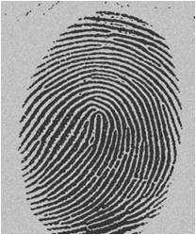
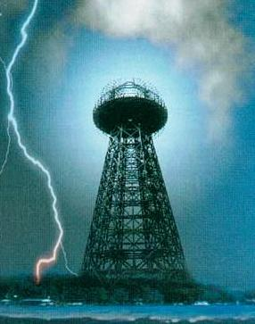
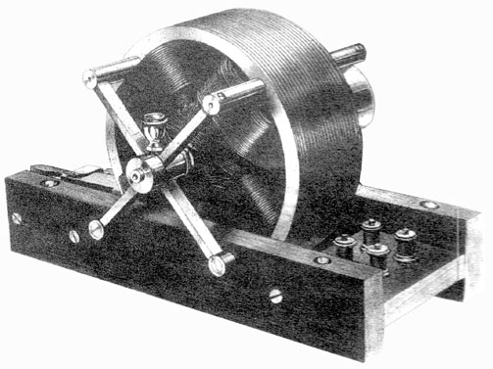
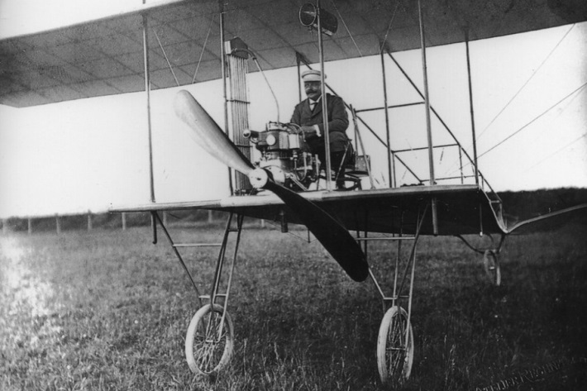
Hvala na pažnji!

